Slide 1

OLIMPIA
GRECIA
Notes:
1

Slide 2
Olimpia es un sitio arqueológico situado en la unidad periférica de Élide, en Grecia. En la Antigüedad era la sede de un importante santuario y además el lugar donde se celebraban los Juegos Olímpicos. Se encontraba al pie del monte Cronio y en el lado derecho del río Alfeo. Los primeros restos arqueológicos en Olimpia son fragmentos de cerámica que pertenecen al cuarto milenio a. C., a finales del neolítico. De la Edad del bronce se hallan restos de asentamientos, entre los que destaca una gran tumba hallada en las capas inferiores del Pelopio. Probablemente había ya en el lugar un santuario a finales del periodo micénico, aunque el bosque sagrado (el Altis) comenzó a formarse entre los siglos X-IX a. C. y las primeras estatuas que representan a Zeus halladas en el lugar pertenecen al periodo geométrico.
Además de por su santuario, Olimpia fue célebre desde la Antigüedad por haber sido la sede de los Juegos Olímpicos, que se celebraban cada cuatro años y tenían una importancia comparable a los Juegos Píticos que se celebraban en Delfos. Los primeros de los que se tiene constancia se celebraron en 776 a. C. El santuario alcanzó también gran importancia desde la época arcaica, como lo demuestra la gran cantidad de exvotos hallados de este periodo además de la construcción del templo de Hera, el pritaneo, el buleuterio y varios tesoros. En el periodo clásico se construyó el templo de Zeus, con su gigantesca estatua de oro y marfil de Zeus hecha por Fidias, la cual era considerada una de las Siete Maravillas del Mundo. Cerca del templo de Zeus, excavaciones arqueológicas han encontrado el taller de Fidias, con numerosas herramientas del escultor.
Notes:
2

Slide 3
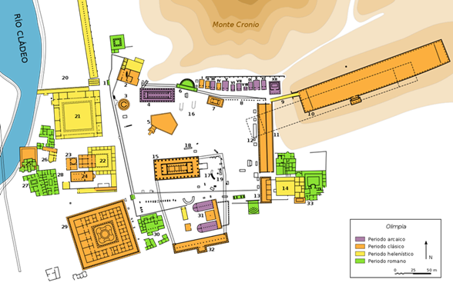
1: Propileo noreste
2: Pritaneo
3: Filipeo
4: Hereo
5: Pelopio
6: Ninfeo de Herodes Ático
7: Metroo
8: Zanes
9: Cripta (sendero con arcos, hacia el estadio).
10: Estadio
11: Pórtico del Eco
12: Edificio de Ptolomeo II y Arsinoe
13: Estoa de Hestia
14: Edificio helenístico
15: Templo de Zeus
16: Altar de Zeus
17: Exvoto de los aqueos
18: Exvoto de Micito
19: Niké de Peonio
20: Gimnasio
21: Palestra
22: Teecoleón
23: Heroon
24: Taller de Fidias (descubierto en excavaciones arqueológicas) y basílica paleocristiana
25: Baños del Cládeo
26: Baños griegos
27: Hostal
28: Hostal
29: Leonideo
30: Baños del sur
31: Bouleuterión
32: Estoa Sur
33: Villa de Nerón

Slide 4
Las abundantes ofrendas y obras valiosas acumuladas en el templo llevaron a que fuera saqueado varias veces en la Antigüedad. Desde 342 a. C., fue protectorado de Alejandro Magno, que usó Olimpia para anunciar su Rescripto sobre los desterrados (del año 324 a. C.). Durante la dominación romana, Olimpia se enriqueció, especialmente el perímetro sagrado, el Altis, donde Nerón mandó construir un palacio. Tras la muerte de Adriano la ciudad entró en decadencia y los últimos juegos se celebraron en 393. Las invasiones bárbaras asolaron el santuario. Poco después surgió una pequeña aldea mientras que el taller de Fidias se convirtió en una basílica paleocristiana. Sin embargo, dos terremotos acaecidos en 522 y 551 causaron la destrucción y el abandono del lugar, que fue cubierto por los aluviones de los ríos Alfeo y Cládeo y deslizamientos de tierra del monte Cronio.
Las excavaciones comenzaron con una expedición francesa en 1829, continuada por alemanes a partir de 1875, quienes descubrieron intacta la estatua de Hermes con el niño Dioniso (obra del escultor Praxíteles) además de otros artefactos. A mediados del siglo XX, el estadio fue desenterrado. La llama olímpica de los actuales Juegos Olímpicos se enciende en el estadio de esta ciudad mediante el reflejo de la luz solar en un espejo parabólico, tras lo cual se transporta en una antorcha al lugar que acoge los juegos (normalmente dando un gran rodeo pasando por las principales ciudades de todo el mundo).
Notes:
4

Slide 5
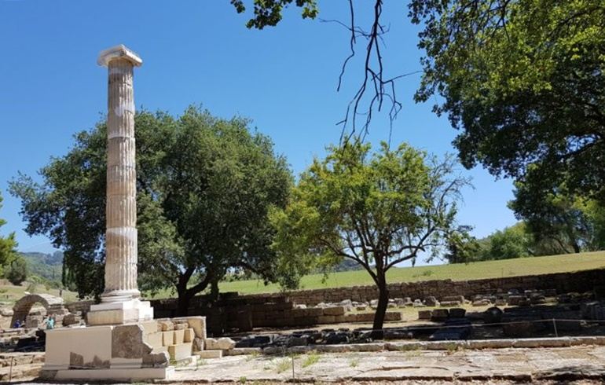

Slide 6
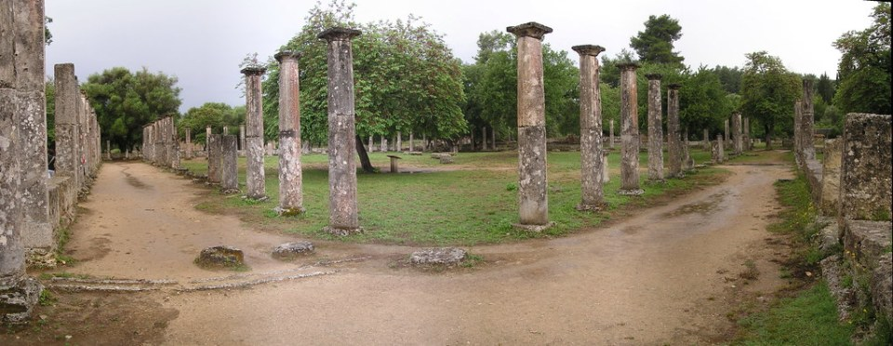

Slide 7
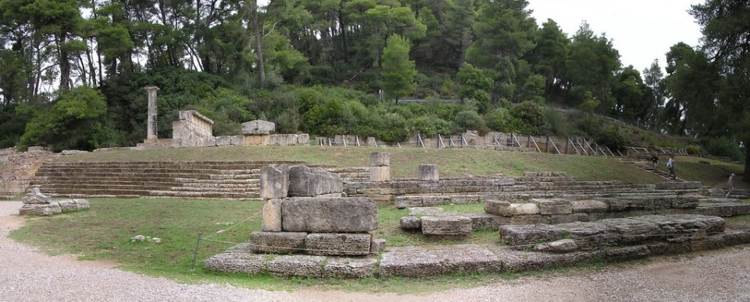

Slide 8
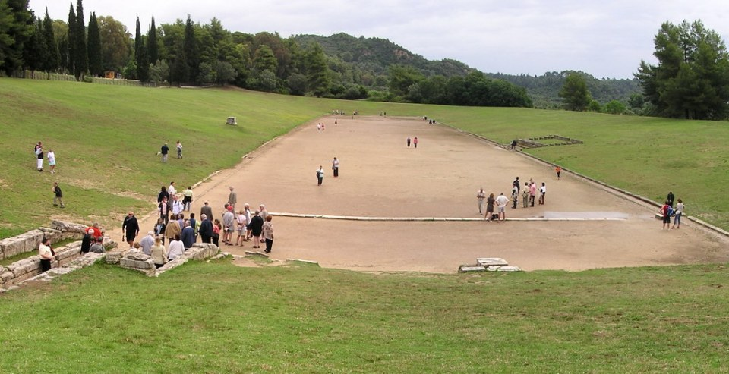

Slide 9
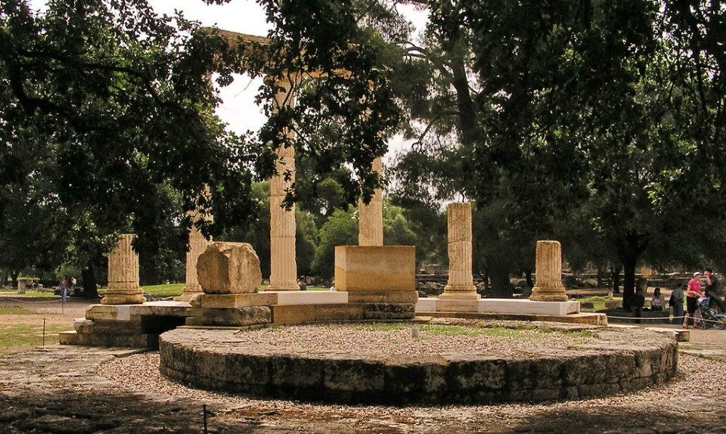

Slide 10
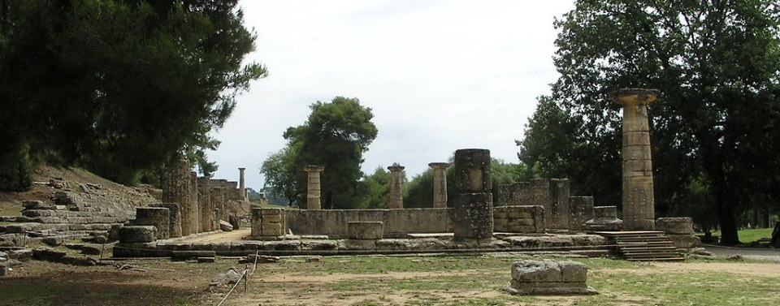

Slide 11
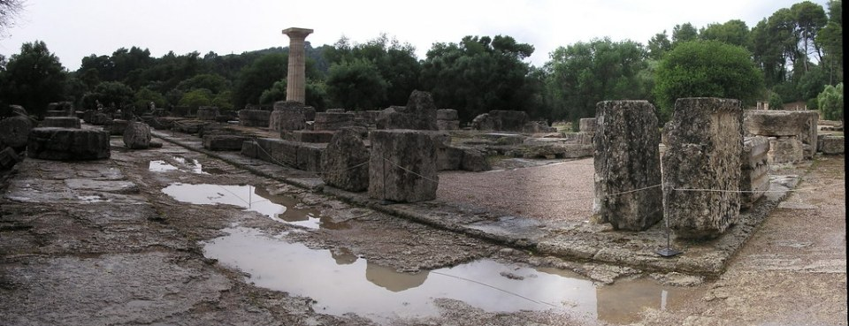

Slide 12
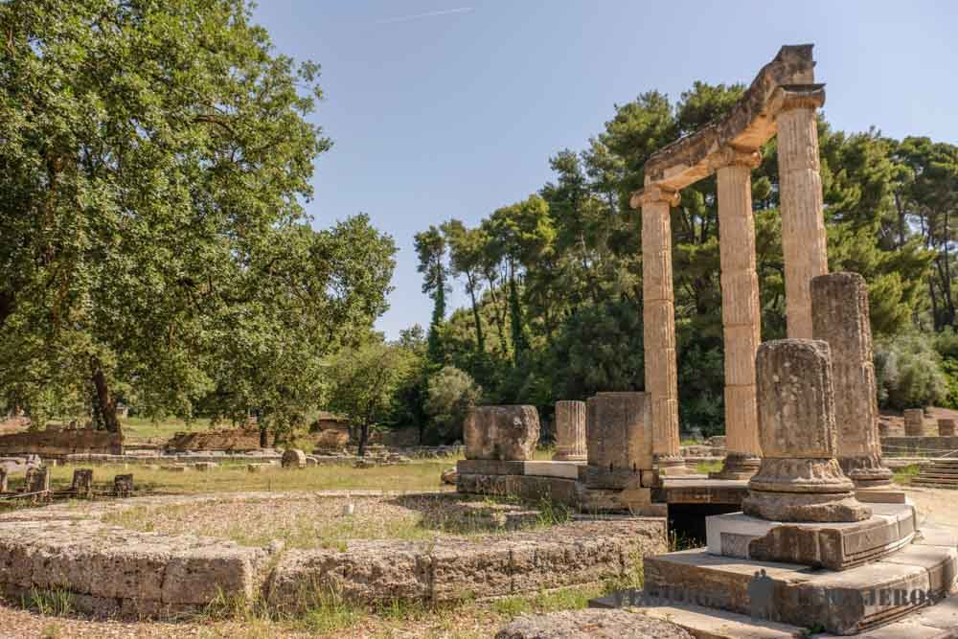

Slide 13
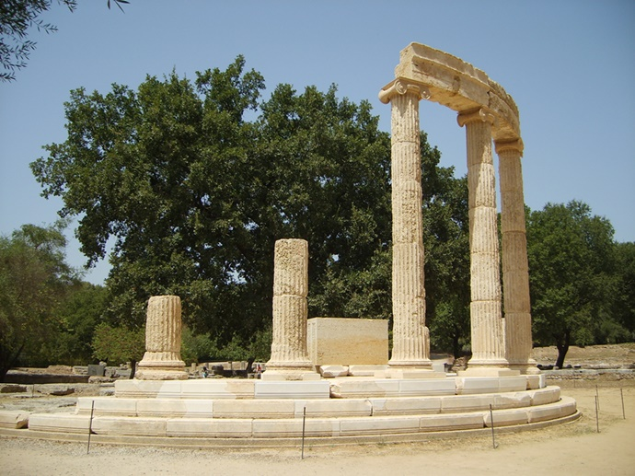

Slide 14
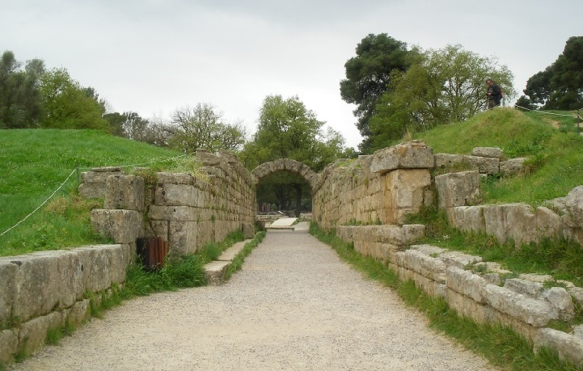

Slide 15
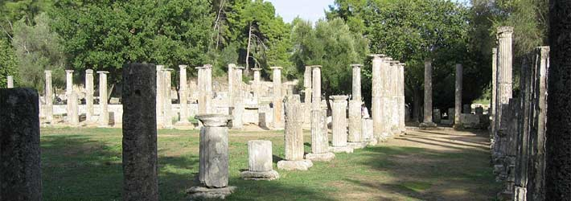

Slide 16
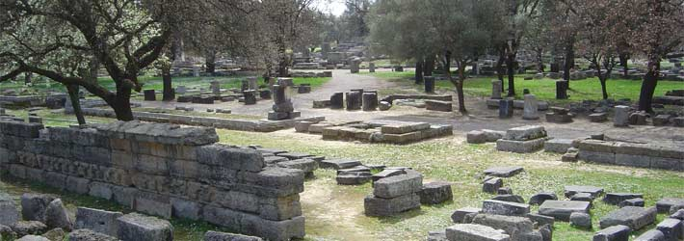

Slide 17
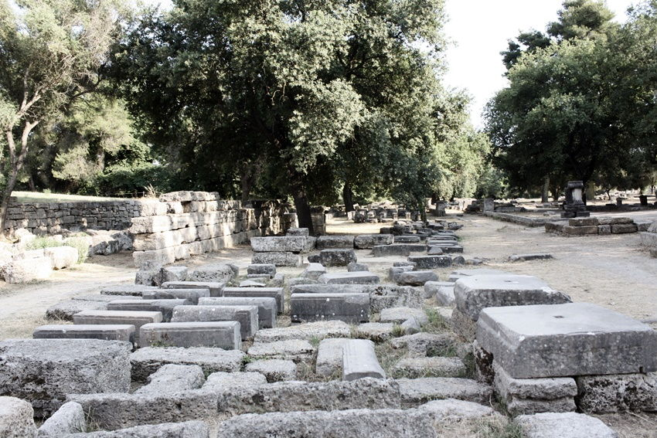

Slide 18
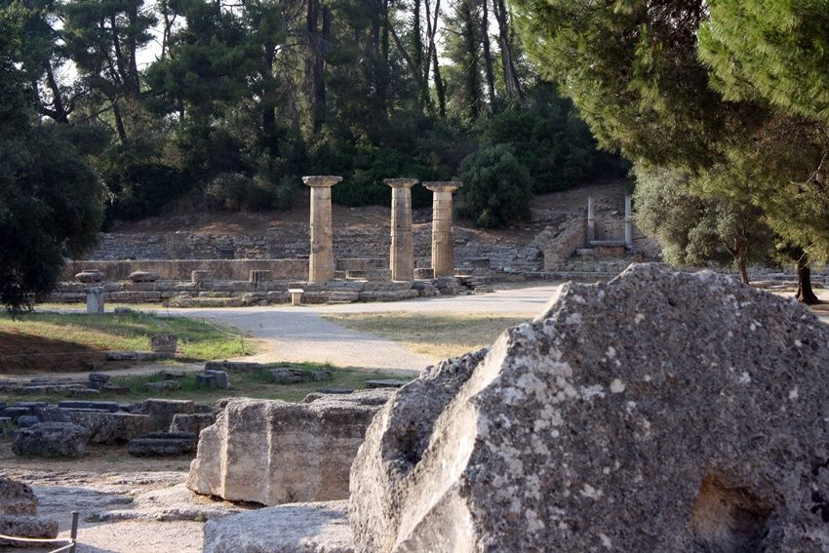

Slide 19
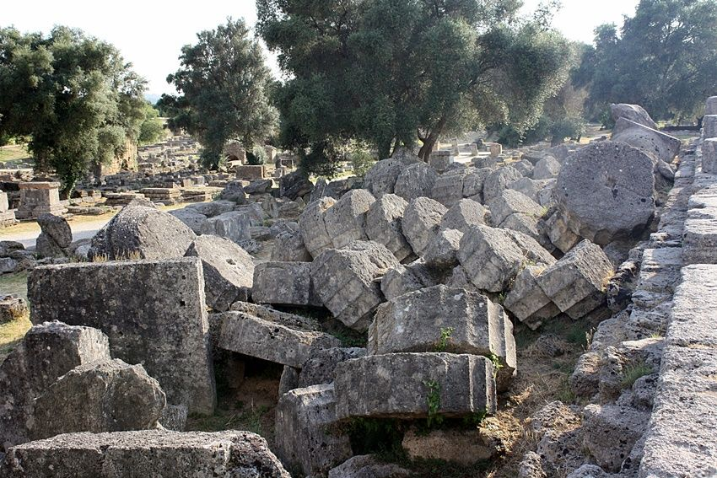

Slide 20
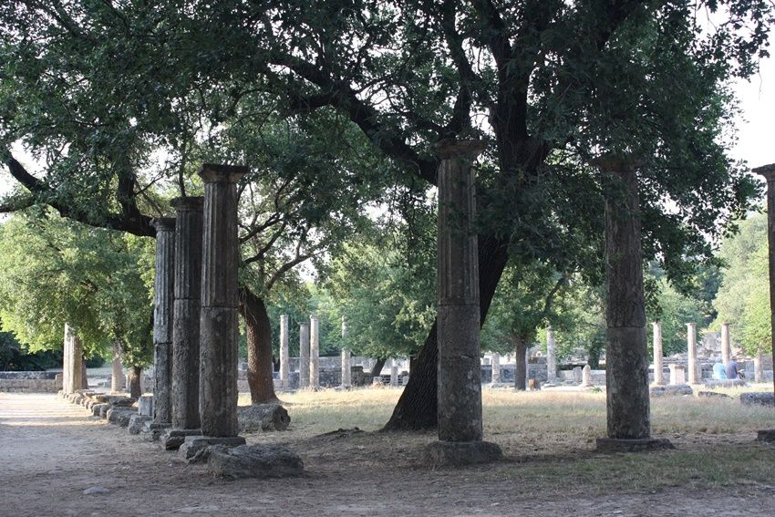

Slide 21
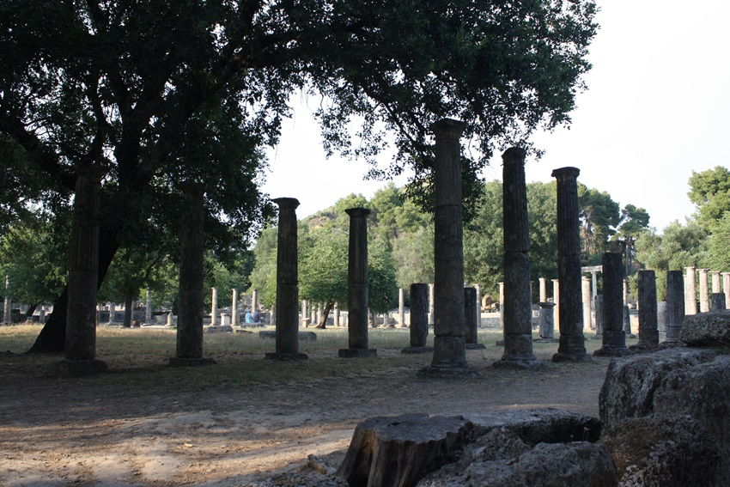

Slide 22
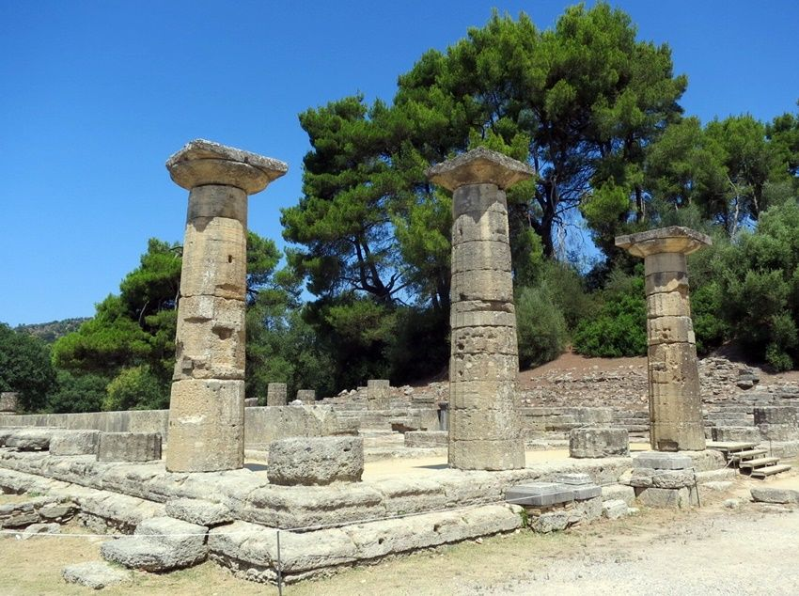

Slide 23
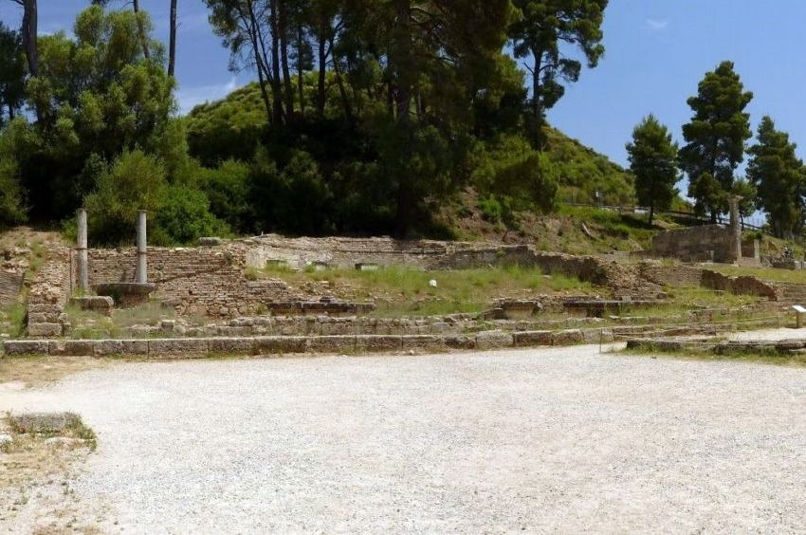

Slide 24
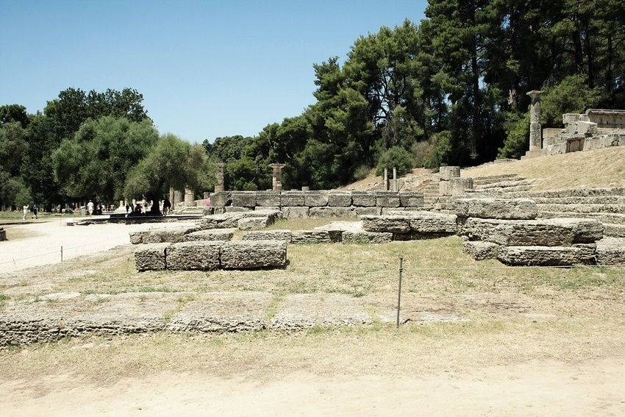

Slide 25
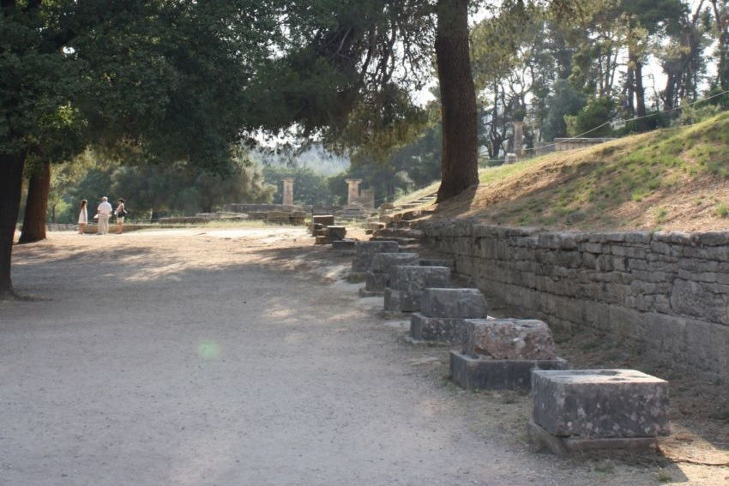

Slide 26
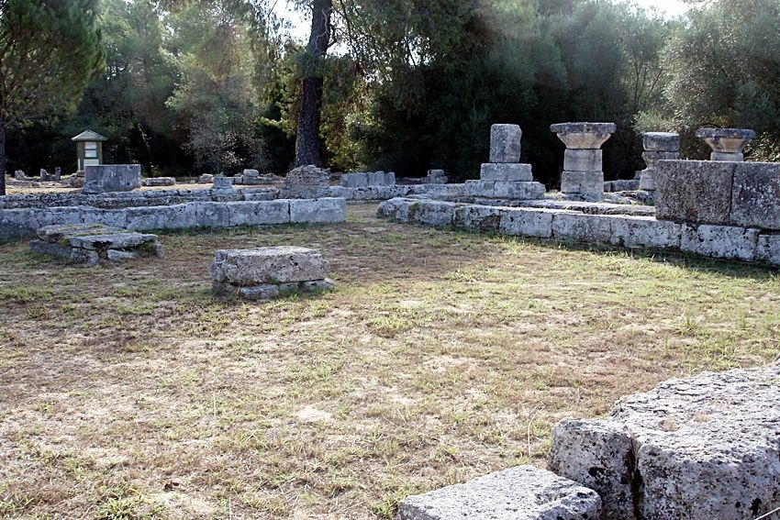

Slide 27
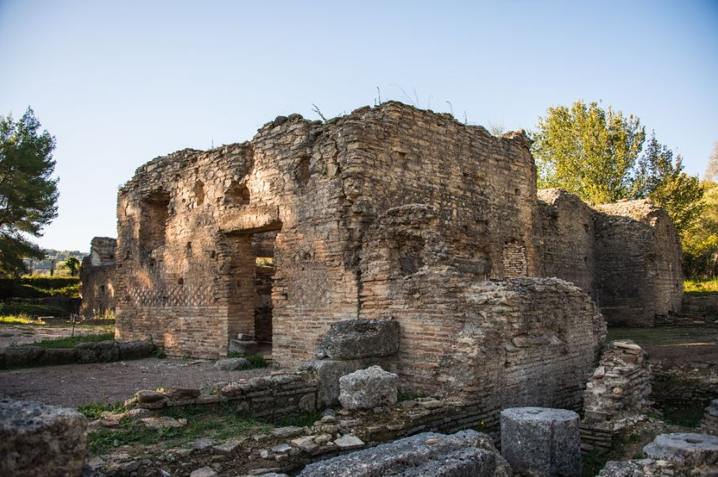

Slide 28
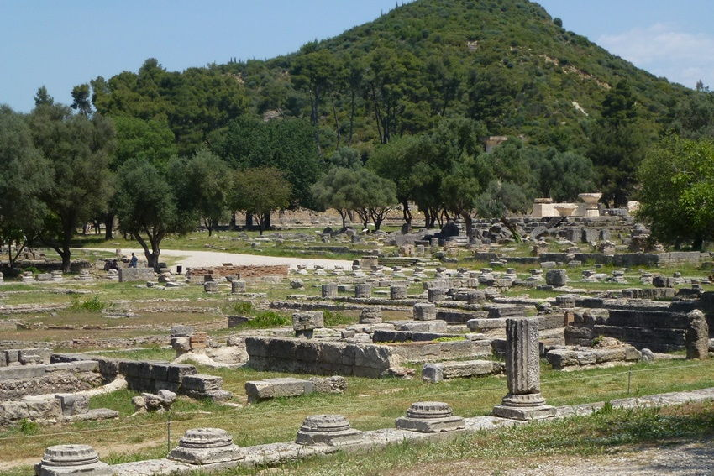

Slide 29
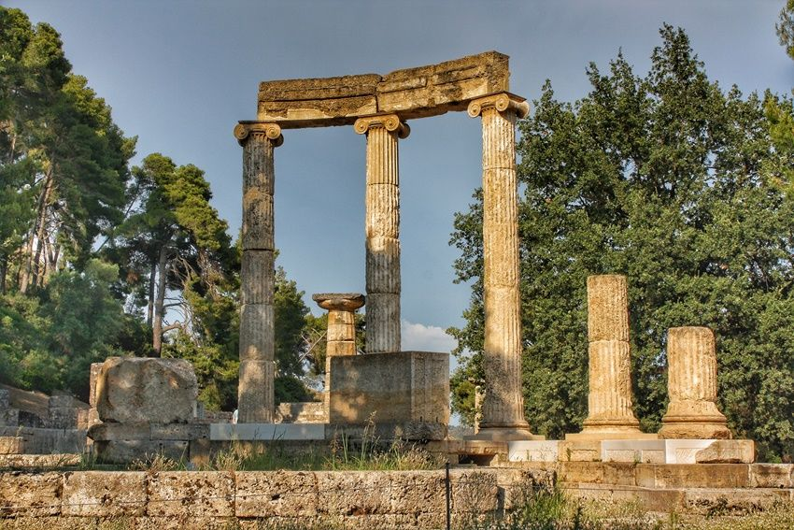

Slide 30
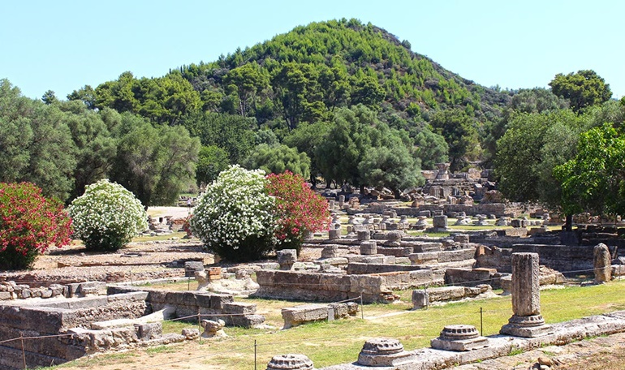

Slide 31
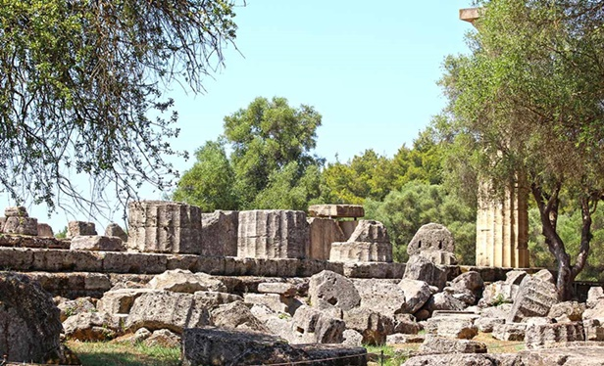

Slide 32
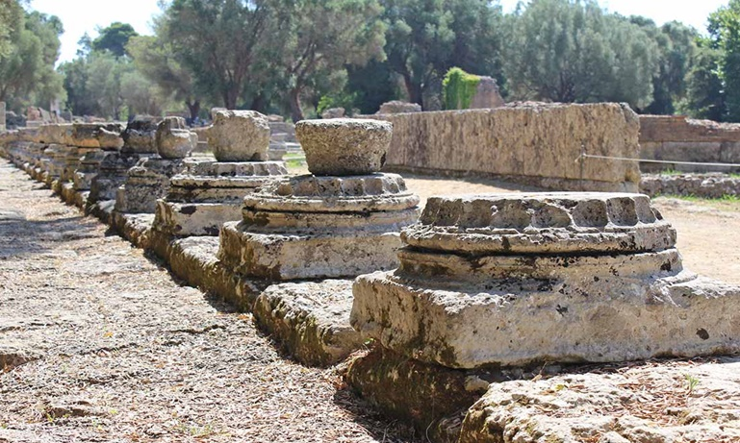

Slide 33
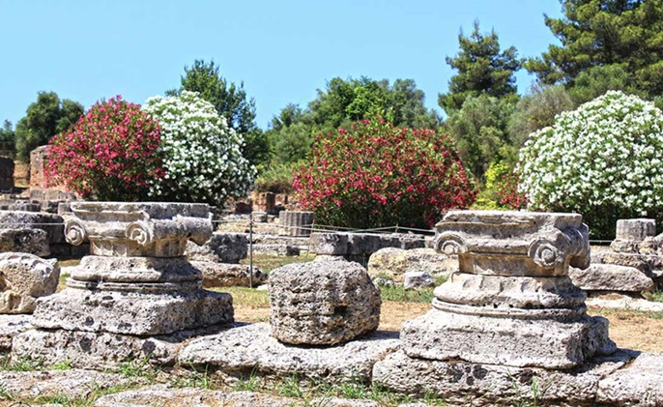

Slide 34
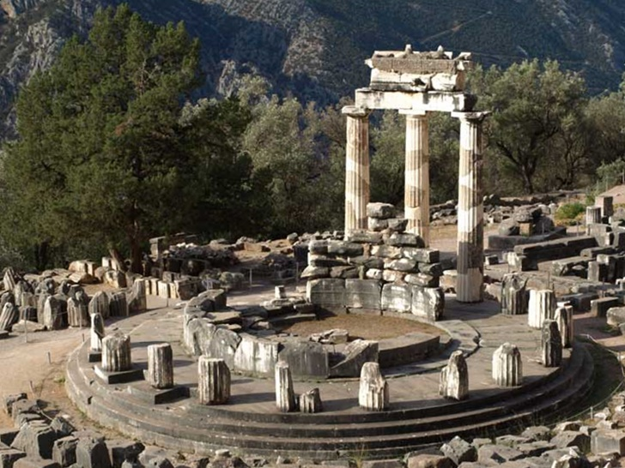

Slide 35
RECREACIONES

Slide 36
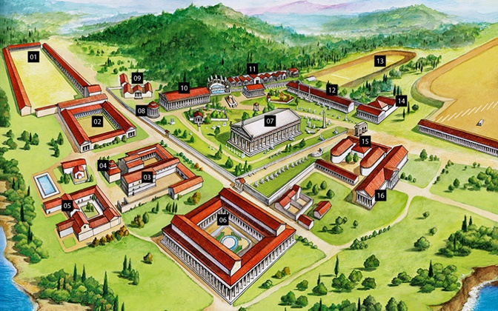
OLIMPIA

Slide 37
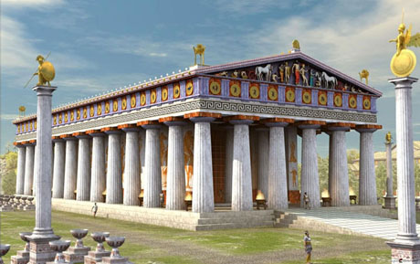
TEMPLO DE ZEUS

Slide 38
EL TALLER DE FIDIAS EN OLIMPIA
El Taller de Fidias en Olimpia, fue el estudio en el que el artista creó la colosal estatua de Zeus. Pausanias lo situaba fuera del Altis del santuario de Olimpia. El monumento no fue, sin embargo identificado, en las grandes excavaciones de finales del siglo XIX. En la zona donde, según la descripción de Pausanias, debía encontrarse el edificio, los arqueólogos alemanes profundizaron en la zona comprendida ente la Palestra y el Leonideo,​ hallaron los cimientos de una edificación antigua, cuyos gruesos muros eran de época imperial romana.​ La planta del edificio originario poseía unas dimensiones de base coincidentes con la cella (sala central) del Templo de Zeus Olímpico (32,18 x 14,50 metros).​
En la campaña arqueológica de 1954-1955, los arqueólogos alemanes, dirigidos por Emil Kunze, comenzaron a profundizar las excavaciones de la zona, hasta entonces limitadas a los niveles romanos más tardíos. La confirmación se produjo en 1968: la iglesia bizantina, uno de los monumentos mejor conservados de Olimpia, era el taller de Fidias. Bajo los muros romanos aparecieron los cimientos de piedra labrada del siglo V a.C.. El edificio fue fechado hacia el 440 a.C., dato cronológico que permite a su vez situar el comienzo de la gran estatua de Zeus.
Las alteraciones, modificaciones y reparaciones sucesivas, habían desfigurado notoriamente su originaria estructura, cuyos muros elevados sobre una planta rectangular, debieron poseer nueve ventanas en cada lado de los dos más largos, lo que unido a la elevada y espaciosa puerta central, debieron ser elementos suficientes para permitir una adecuada iluminación diurna.​

Slide 39
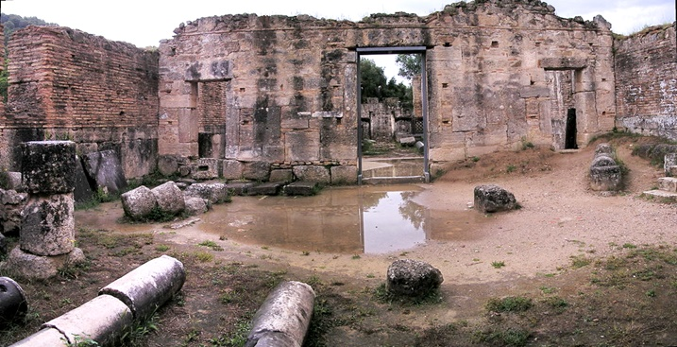

Slide 40
En el interior, un andamiaje de piedra, permitiría la colocación de hasta tres plataformas de distintos niveles que daban acceso directo a las diversas partes de la estatua, que se iría montando sobre el espacio central al que comunicaban los andamios.​ La estatua de Zeus, sin embargo, no fue realizada sobre un conjunto unitario, ya que los distintos elementos de que constaba podrían ir siendo sucesivamente montados y ensamblados sobre el armazón central de madera. De ahí, que la elaboración y manipulación de las diversas piezas de reducido volumen, se realizase en otras pequeñas dependencias contiguas al edificio central, que desempeñaban el papel de talleres anexos.
También constaba la instalación de dos hornos para fundición y una gran caldera de bronce que estaba colocada sobre un fuste y era usada posiblemente como recipiente de agua, que se extraería de un pozo excavado dentro del taller, con el brocal y la superficie interior recubiertos de piedra.​
Dentro del recinto del taller, salieron a la luz numeroso utensilios de diversa índole como grabadores de hueso, cinceles, un yunque pequeño, un pequeño martillo para embutir o engastar, y herramientas de bronce. Se hallaron innumerables “desechos de elaboración” del Zeus: fragmentos de marfil, ornamentos de vidrio, matrices de terracota para las partes doradas y, como confirmación decisiva de la identificación del edificio,​ una pequeña jarra de arcilla de superficie acanalada recubierta de barniz negro, en cuya base figuraba la una inscripción ΦEIΔIO EIMI, es decir “Yo soy la propiedad de Fidias”, con lo que quedaba probada la estancia en Olimpia del gran escultor.​

Slide 41
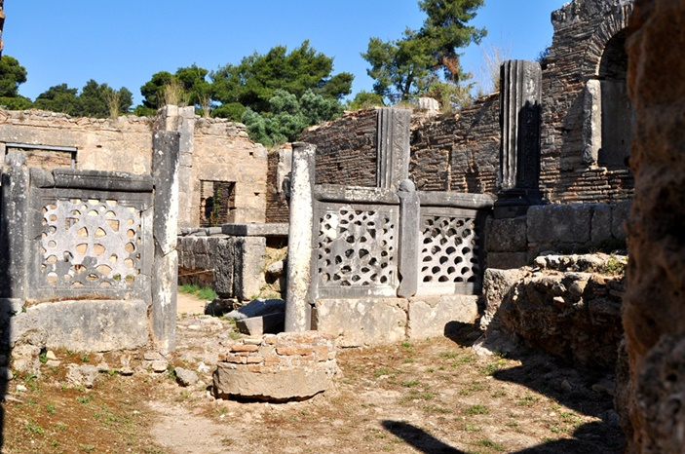

Slide 42
En la zona en otra época ocupada por los hornos, se encontraron trozos y recortes de bronce, así como diversos fragmentos de otros metales y en especial escudos, cascos, espinilleras, asas de calderas, y trozos de trípodes y recipientes amontonados. ​También en las inmediaciones del edificio central, fueron halladas astillas y escamas de hueros, piezas de obsidiana, fragmentos de cristal de roca y de cristal tallado, y un elevado número de moldes de diversos tamaños y formas, todos de arcilla cocida y alguno de los cuales poseía un varillaje interior de hierro.
Los arqueólogos dedujeron que la diversa forma y tamaño de los moldes hallados suponía haber sido aplicados en la construcción de dos estatuas de muy dispar tamaño, la de Zeus y la de la Niké que sostenía sobre su mano derecha. La arcilla blanda ligeramente cocida de que estaban fabricadas las matrices, presupone que estaban destinada a manipular un material fácilmente maleable como el oro.4​
A todo el variado número de instrumentos y utensilios técnicos, así como los restos de materiales precioso que progresivamente fueron apareciendo, se unió el hallazgo de una copiosa cantidad de utillaje doméstico, tal como lámparas, platos, cuencos, jarrones, tapas, tazones, ánforas, etc., prueba de la cotidiana habitabilidad del lugar en otro tiempo. ​El gran templo de Zeus y el taller de Fidias son los edificios más importantes erigidos en Olimpia en el curso del siglo V a. C. En el taller, convertido en una construcción permanente, quizá residieron los sacerdotes fedintos o fedrintos, que se ocupaban del mantenimiento de la estatua de Zeus.

Slide 43
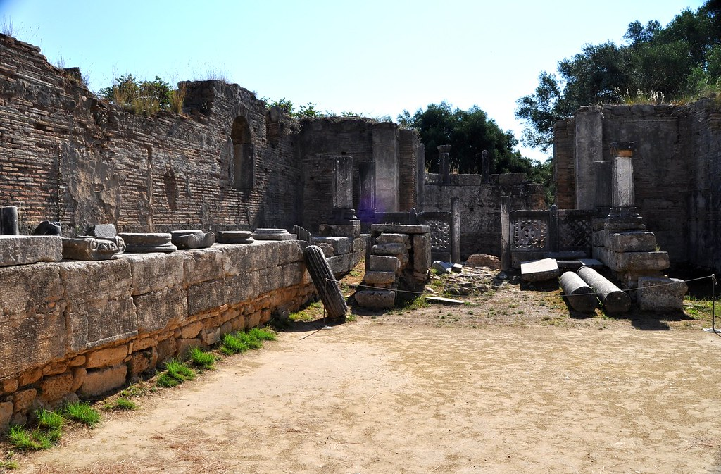

Slide 44
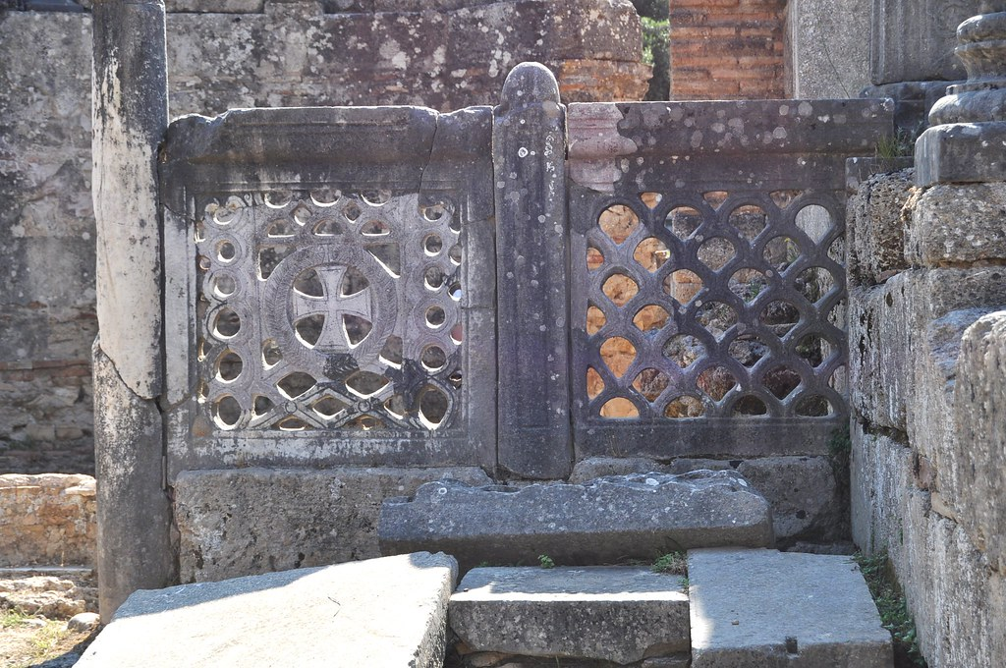

Slide 45
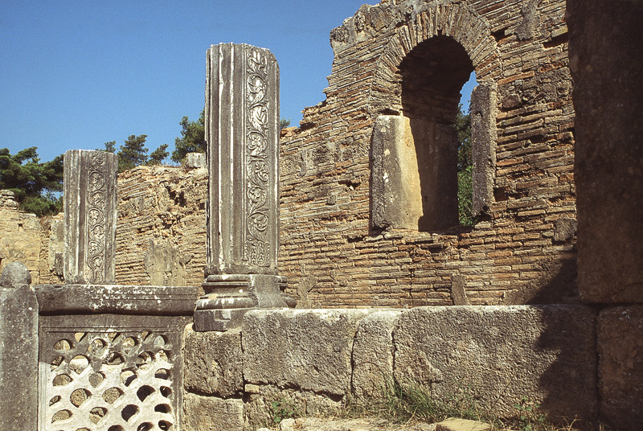

Slide 46
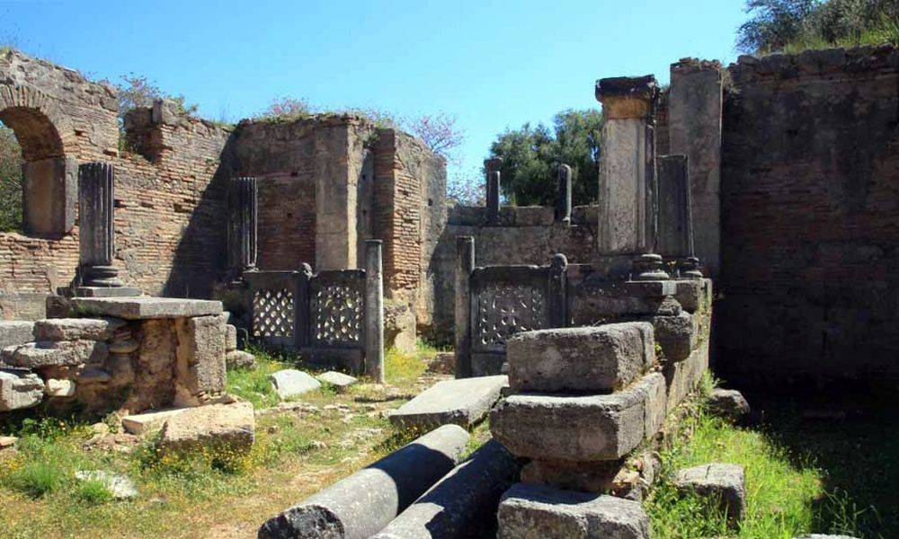

Slide 47
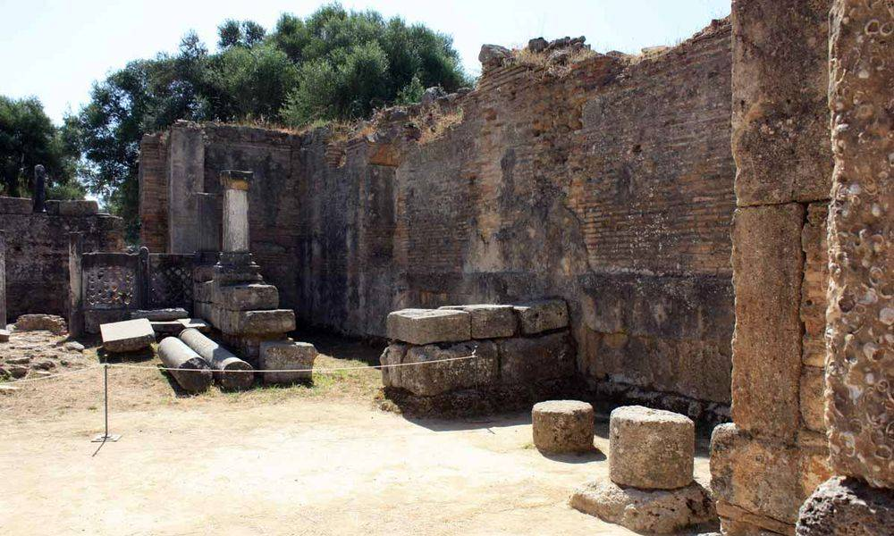

Slide 48
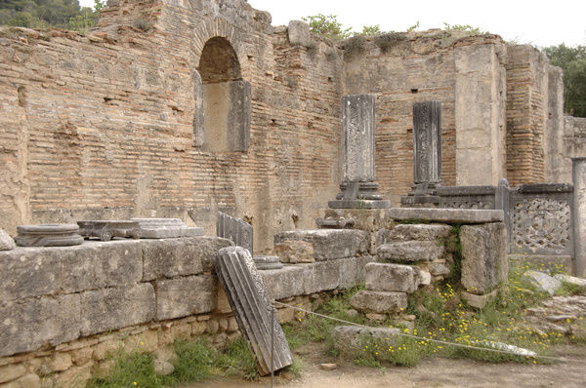

Slide 49
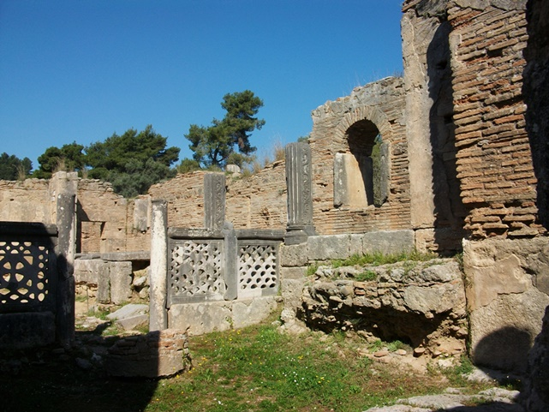

Slide 50
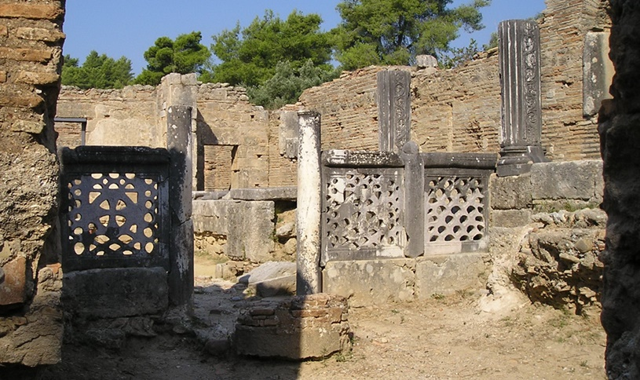

Slide 51
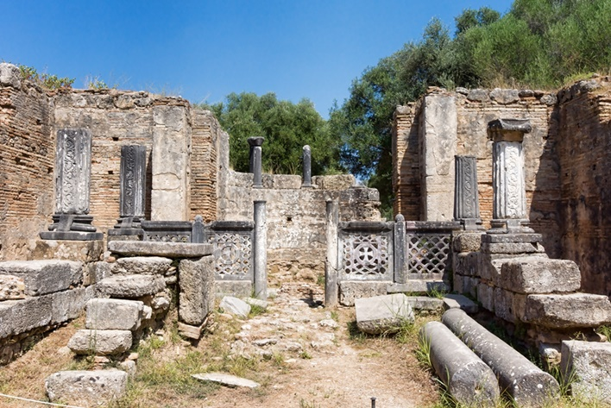

Slide 52
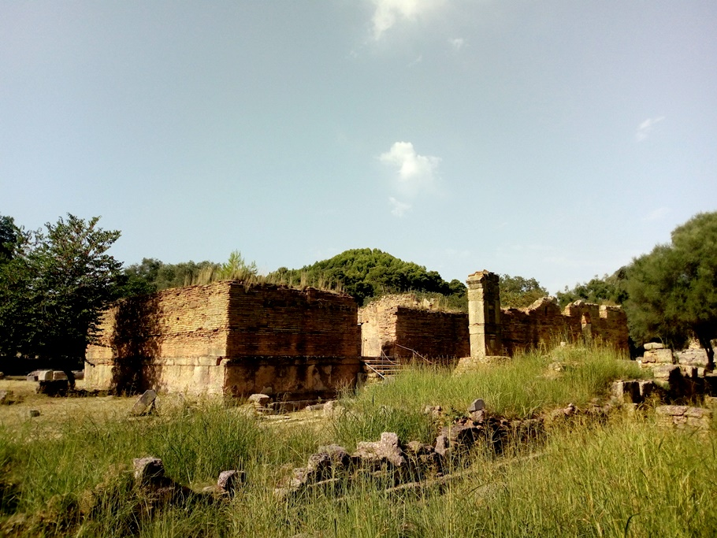

Slide 53
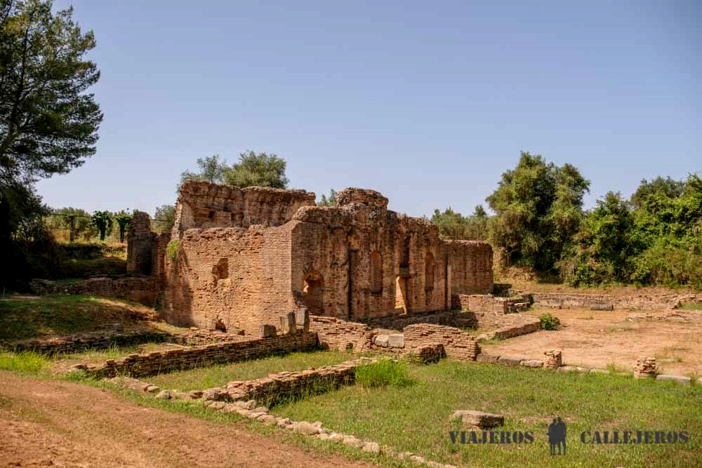

Slide 54
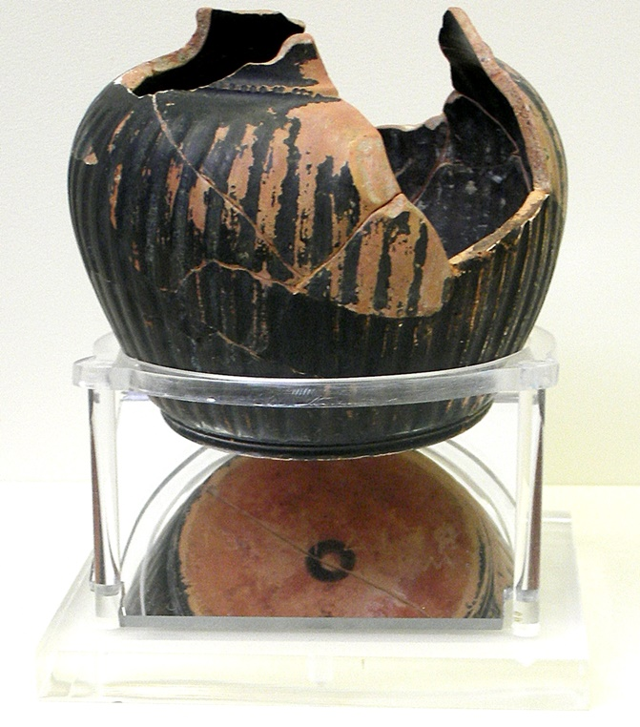
Enócoe de Fidias con la inscripción ΦEIΔIO EIMI. Segunda mitad del siglo V a. C.

Slide 55
EL ESCULTOR FIDIAS
Vivió en la época de Pericles, que fue su principal protector y le encargó la dirección de su gran proyecto de la reconstrucción de la Acrópolis de Atenas. Se encuadra en la etapa conocida como “primer clasicismo griego”. Sus obras más célebres fueron la estatua de la diosa Atenea del Partenón (Atenea Partenos) y la estatua de Zeus en Olimpia, ambas de madera revestida con fragmentos de oro y marfil, que se convirtieron en modelos de perfección de la representación de divinidades, pero también se le atribuyen otras estatuas, tanto criselefantinas como de bronce o mármol, que gozaron de fama, como la Atenea Promacos y la Atenea Lemnia. Pese a que no se ha conservado ninguna estatua original segura de Fidias, algunas de sus obras se conocen a través de descripciones que realizaron autores de la Antigüedad y se han relacionado con estatuas de época romana que sí se han conservado y que se consideran copias de originales de Fidias, como el Apolo de Kassel, el Anadumeno Farnese o las numerosas Atenea Partenos.

Slide 56
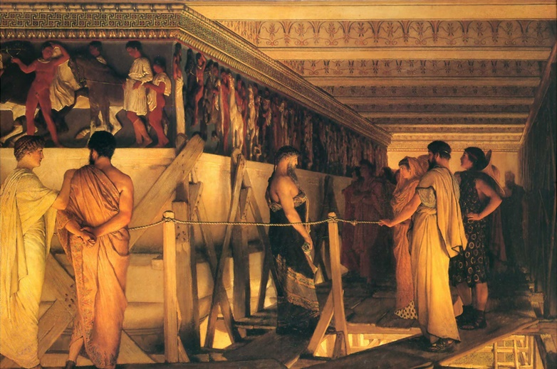
Fidias mostrando el friso del Partenón a sus amigos (1868) Representación artística de Fidias hecha por el pintor neerlandés Sir Lawrence Alma-Tadema.

Slide 57
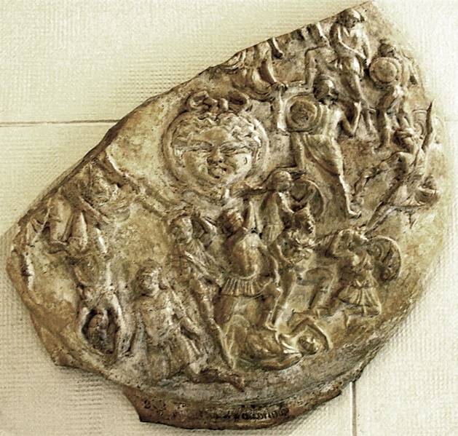
Copia del escudo de Atenea Partenos donde figura el supuesto autorretrato de Fidias. Moscú, Museo Pushkin

Slide 58
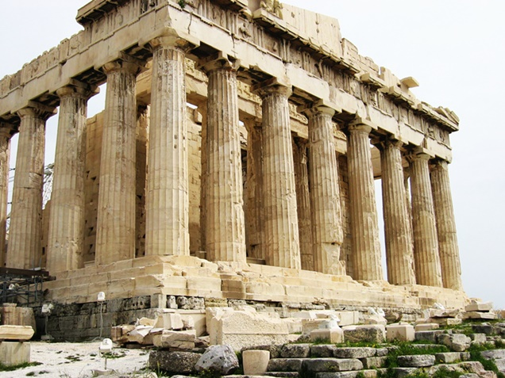
Se considera que el templo del Partenón fue concebido por Fidias, pese a ser construido por los arquitectos Ictino y Calícrates.

Slide 59


La Atenea Varvakeion, copia de Atenea Partenos, Museo Arqueológico Nacional de Atenas
El Diadumeno Farnesio. Esta copia romana se ha relacionado con el Anadúmeno de Fidias. Londres, Museo Británico.

Slide 60

Copia romana de la cabeza de Atenea Lemnia, Museo Cívico Arqueológico de Bolonia

Slide 61

Dibujo de moneda de Élide de época de Adriano con la representación de la silueta de Zeus Olímpico

Slide 62

RECREACIÓN DE LA ESTATUA DE ZEUS DE FIDIAS EN EL TEMPLIO

Slide 63

Ceremonia de encendido del fuego para los juegos olímpicos modernos

Slide 64

GRACIAS POR TU VISITA
Y QUE TENGAS UN BUEN DÍA
VICTOR NOVELLÓN

Slide 65







¿Te ha gustado?
Puedes ver más entrando
Aquí
Además puedes recibir powerpoints en tu correo electrónico suscribiéndote aquí:

